Slide 1
IL VERDE IN CITTÀ:
IL VALORE DELLA NATURA SOTTO CASA
Anna Chiesura
Istituto Superiore per la Protezione e la Ricerca Ambientale - ISPRA
Notes:
Buongiorno bambini, io sono Anna Chiesura e lavoro come ricercatrice per ISPRA, l’istituto superiore per la protezione e la ricerca ambientale di cui vedete il simbolo qui in alto a sx e che assieme alle agenzie ambientali regionali di tutto il territorio italiano costituisce il sistema nazionale per la protezione dell’ambiente.
In questa lezione vi parlero’ del verde in città, e del valore della natura urbana per la qualità del nostro ambiente e della nostra vita.

Slide 2
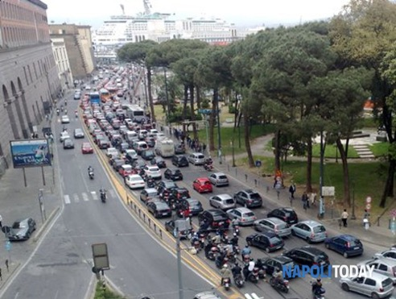
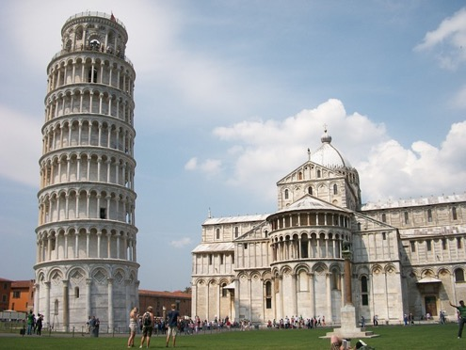
La natura in città?
Giardino vicino ad una strada
Prato davanti alla Torre di Pisa
Notes:
Vi chiederete subito: ma c’è la natura in città? E’ possibile che le città, i luoghi dove maggiormente si concentrano le persone, le case e le strade, e le grandi infrastrutture esista ancora la natura? Certo non possiamo pensare di trovare boschi, foreste e fiumi incontaminati ma possiamo trovare tanti tipi di aree verdi, alcune eredità del passato altre realizzate dall’uomo assieme alle città per garantire lo svago e la ricreazione degli abitanti.
Quindi esistono vari tipi di aree verdi in città

Slide 3
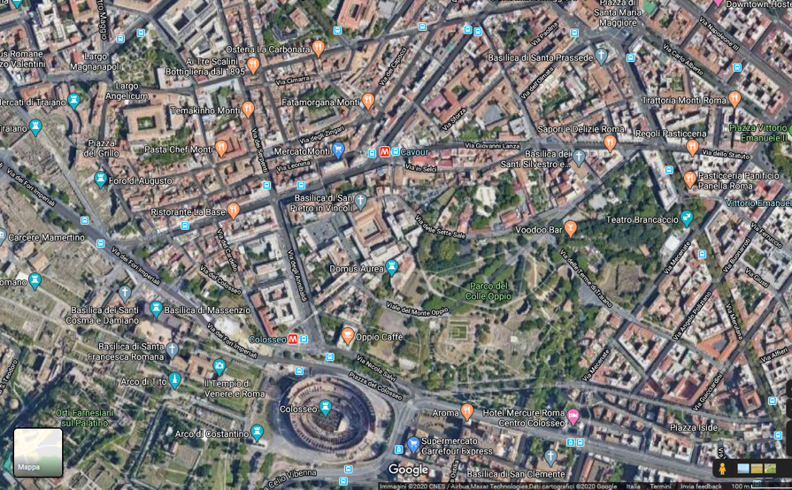
Foto dall’alto di un quartiere di Roma: vedete che oltre a case e strade ci sono anche degli spazi verdi
Notes:
Per rendervi meglio l’idea ho preso questa immagine satellitare che fa vedere dall’alto un quartiere di Roma: vedete che oltre alle strade, ai palazzi e al grigio del cemento ci sono anche degli spazi verdi, che possono essere di diverso tipo in funzione di dove si trovano e di come vengono usati.

Slide 4
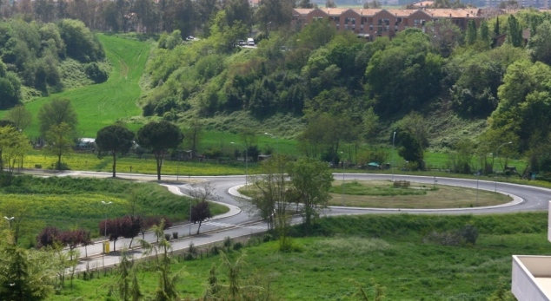
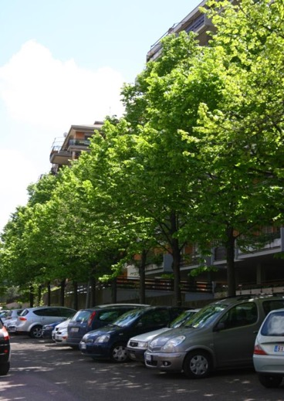
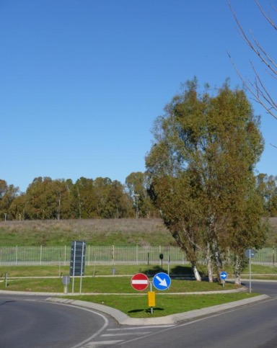
Aree di arredo urbano
Aree verdi di dimensioni ridotte come rotonde stradali o a corredo di strade e parcheggi
Funzione di arredo, poco fruibili

Slide 5
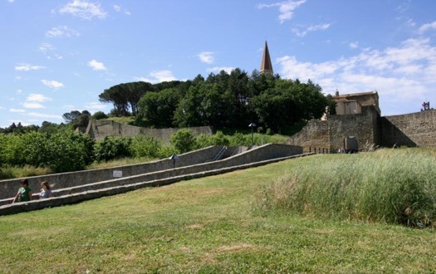
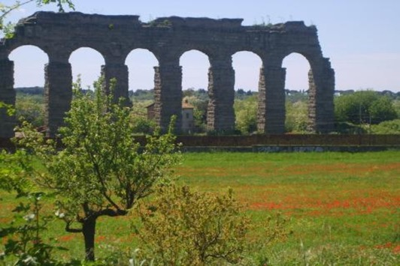
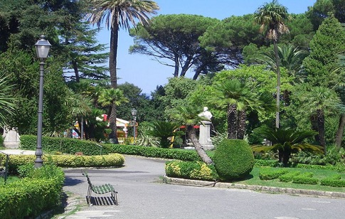
Verde storico
Arezzo
Roma
http://tuscolano.romatoday.it
Aree verdi che custodiscono beni archeologici (es Appia Antica) o monumenti storici (ville e orti botanici)
Sono fruibili ma ci sono vincoli e regole da rispettare (non si puo’ costruire ecc)
Catanzaro
Notes:
Nelle città italiane è molto diffuso il verde storico,

Slide 6
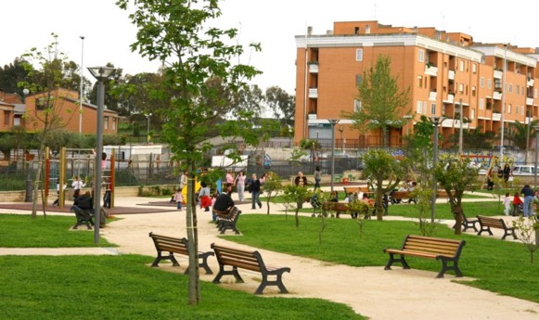
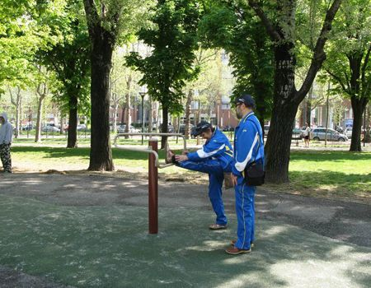
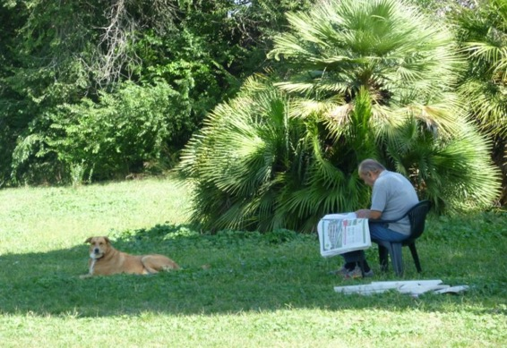
Verde attrezzato
Aree verdi dove praticare sport, giocare con attrezzi ludici installati dal Comune (aree gioco), portare i cani (aree cani) e attrezzati di panchine, fontane ecc
Anche qui vigono delle regole da rispettare
Notes:
Il verde attrezzato è un’altra tipologia: sono parchi e giardini dotati di aree specifiche per il gioco e lo sport, attrezzate di panchine altalene, cestini, illuminazione e giochi per ricrearsi e fare attività fisica.

Slide 7
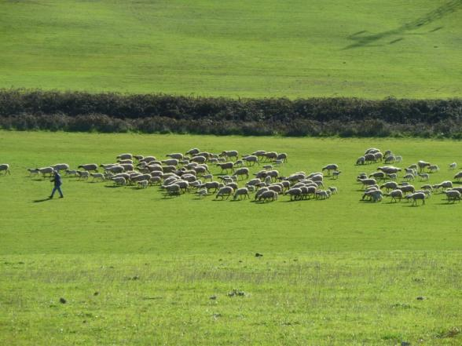
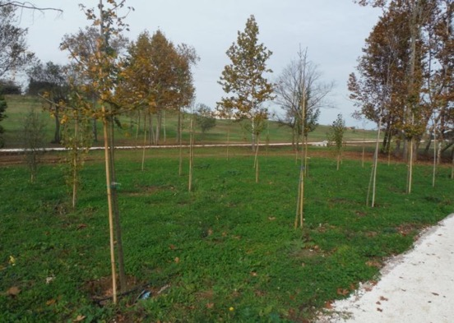
Aree agricole
Aree periferiche di grandi dimensioni destinate all’attività agro-silvo-pastorale (pensiamo a Roma, Comune agricolo più grande d’Italia) o alla piantumazione di alberi per forestazione urbana (vedremo dopo perché e con quali benefici per l’ambiente)
Aree di forestazione urbana
http://www.turismo.comune.terni.it
Notes:
Nelle aree piu’ periferiche delle città esistono anche le aree agricole, destinate alla coltivazione o all’allevamento, e anche aree adibite a forestazione urbana, utilizzate cioè per piantare alberi perché come vedremo fra poco gli alberi forniscono importanti benefici all’ambiente.

Slide 8
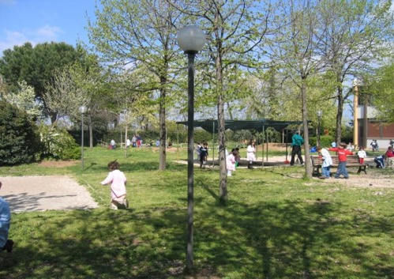
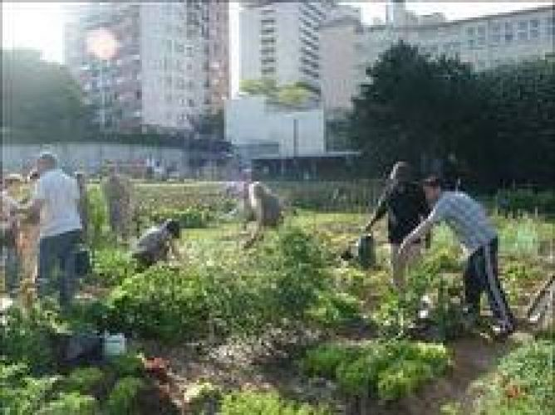
Giardini scolastici
Orti urbani
Verde annesso agli edifici scolastici per la ricreazione outdoor
Aree pubbliche date in adozione ad associazioni di cittadini per la coltivazione di frutta e ortaggi per l’autoconsumo alimentare. E’ un modo per preservare e riqualificare spazi verdi abbandonati e per coltivare cibo a km 0
http://vomero.napolitoday.it
http://www.pism.uniroma3.it
Notes:
Di dimensioni minori ma comunque molto importanti sono i giardini scolastici e gli orti urbani. I giardini delle scuole e il verde annesso agli edifici scolastici – quelli che hanno la fortuna di averne – sono fondamentali per la ricreazione outdoor e l’attività fisica dei bambini, gli orti urbani

Slide 9
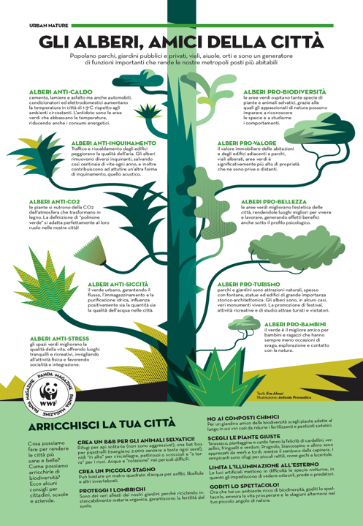
Funzioni ambientali e sociali del verde
Presenza di verde pubblico è indicatore di qualità urbana e di benessere
Perché è importante il verde in città?
Quali benefici generano i parchi e i giardini per il benessere e l’ambiente?
Notes:
Tutti questi diversi tipi di verde contribuiscono a rendere piu’ vivibili le nostre città, attraverso molte funzioni ambientali e sociali. Tanto è vero che l’ISPRA, ma anche molti altri Enti di livello internazionale, come per esempio l’organizzazione mondiale della sanità considerano la presenza di verde pubblico nelle città un importante indicatore di qualità ambientale e di benessere. Vediamo insieme i principali benefici della natura in città

Slide 10
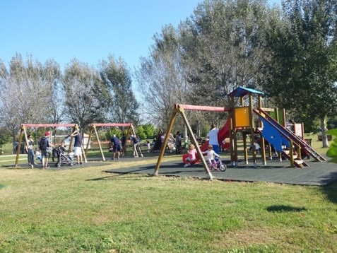
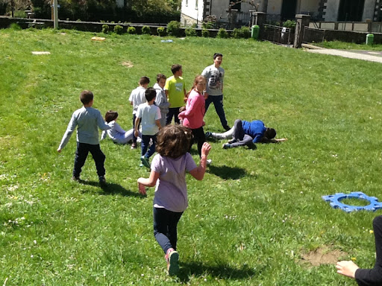
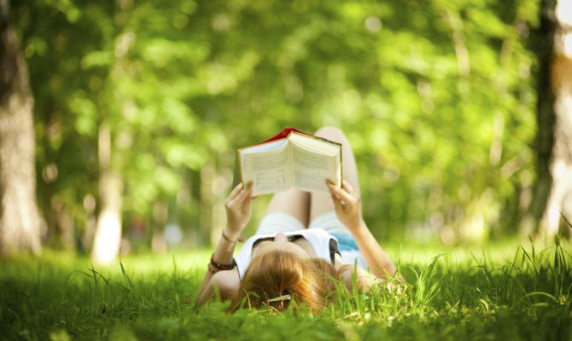
FUNZIONE LUDICA, DI RICREAZIONE E SVAGO ALL’ARIA APERTA
Giocare in libertà e sicurezza
Incontrare gli amici
Camminare e fare sport
Leggere un libro e “staccare la spina”
Notes:
La possibilità delle aree vedi urbane di poter giocare in libertà e sicurezza, e passare del tempo fuori dagli ambienti chiusi in cui passiamo la maggior parte del nostro tempo. Di giocare e incontrare gli amici, o semplicemente di leggere un libro, camminare, e staccare la spina dal ritmo frenetico del tram tram frenetico della vita cittadina
Questo ha importantissimi benefici non solo per l’ambiente ma anche per la salute fisica e mentale di tutti noi

Slide 11
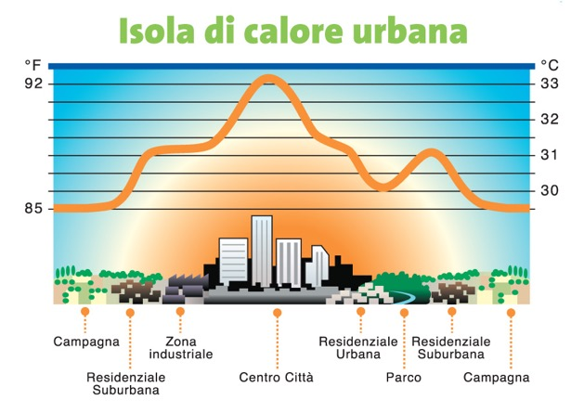
Il VERDE CI REGALA FRESCURA E REGOLA IL MICROCLIMA URBANO
La presenza di alberi con le loro chiome raffresca l’ambiente grazie ad ombreggiamento ed evapotraspirazione
Con temperature più fresche in estate si utilizzano meno i condizionatori, si consuma meno energia e si inquina di meno!
Notes:
Un’altra importante funzione del verde è quella di rendere più fresche le nostre città, soprattutto in estate quando le temperature sono già molto alte. Dovete sapere che di per se stesse le città sono luoghi più caldi rispetto ai territori circostanti meno urbanizzati per quell’effetto che in termini scientifici viene chiamata isola di calore urbana: come viene raffigurato in questa immagine infatti potete vedere che la temperatura (line arancione) se parte centro città con piu’ case e strade verso la campagna. Questo perché i materiali come l’asfalto e il cemento assorbono il calore

Slide 12
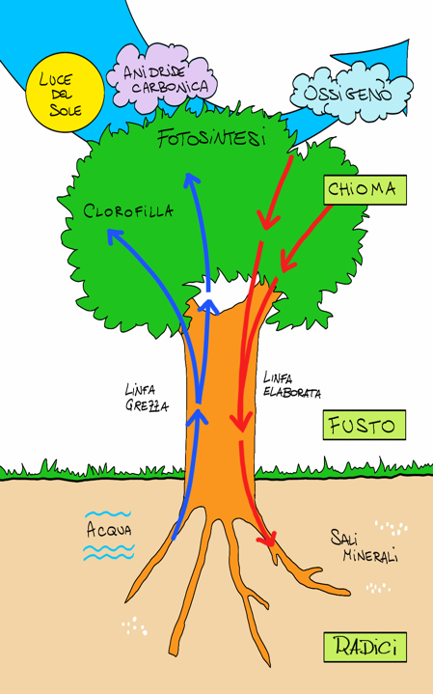
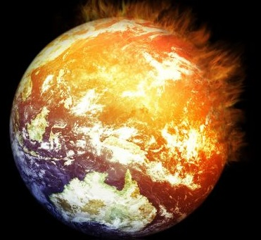
GLI ALBERI CATTURANO L’ANIDRIDE CARBONICA
e contrastano il cambiamento climatico
Gli alberi ci aiutano a contrastare il fenomeno del Riscaldamento globale (Global warming in inglese)
La terra si sta surriscaldando per colpa dell’EFFETTO SERRA
Gli alberi ci aiutano contro il riscaldamento globale
Perché assorbono l’anidride carbonica – una delle principali cause dell’effetto serra – grazie alle loro FOGLIE e attraverso la FOTOSINTESI CLOROFILLIANA con cui si fabbricano il nutrimento

Slide 13
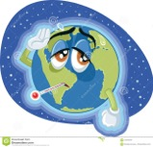
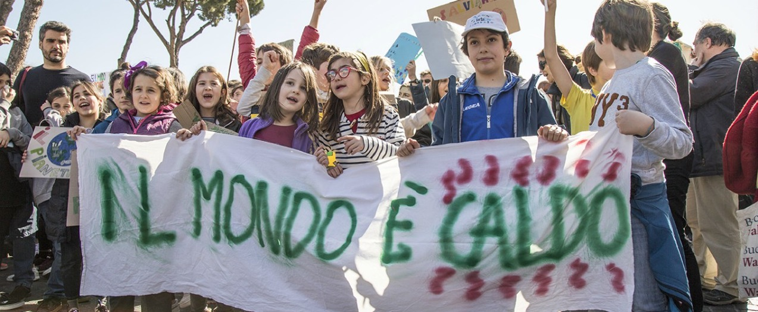
Scioperi per il clima
https://www.ilfattoquotidiano.it/2019/03/15/global-strike-for-future-lo-sciopero-per-il-clima-visto-dai-bambini-in-piazza-a-roma-ho-paura-che-la-terra-muore-o-si-secca/5040505/
Notes:
Avrete sicuramente sentito parlare degli scioperi per il clima per cui molti giovani e giovanissimi come i bambini in questa foto sono scesi in piazza per manifestare la propria preoocupazione per il futuro, perché il cambiamento climatico puo’ avere conseguenze negative soprattutto nelle città ed è quindi importante ricordarsi che gli alberi aiutano a contrastarle

Slide 14
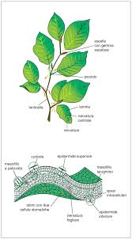
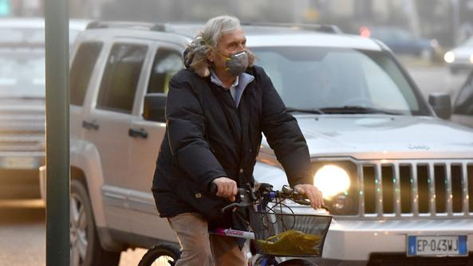
GLI ALBERI FILTRANO GLI INQUINANTI DELL’ARIA
Gli alberi sono in grado di assorbire i gas inquinanti come ozono (O3), monossido di carbonio (CO), biossido d’azoto (NO2) e anidride solforosa (SO2),
e così facendo ci fanno un grande servizio:
riducono lo smog delle nostre città e migliorano la qualità dell’aria che respiriamo!
Come fanno? Sulla superficie fogliare sono presenti delle strutture quali i peli e le cere che riescono a intercettare e trattenere le polveri sottili, quindi la loro concentrazione nell’aria Beneficio per la salute pubblica
Notes:
Sapete che nelle città l’aria che respiriamo non è proprio delle migliori a causa delle alte concentrazioni di gas inquinanti: a volte i i sindaci bloccano la circolazione delle macchine perché i livelli di inquinamento sono troppo alti

Slide 15
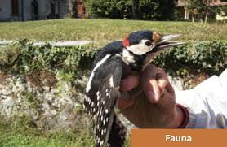
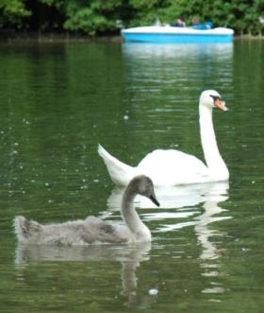
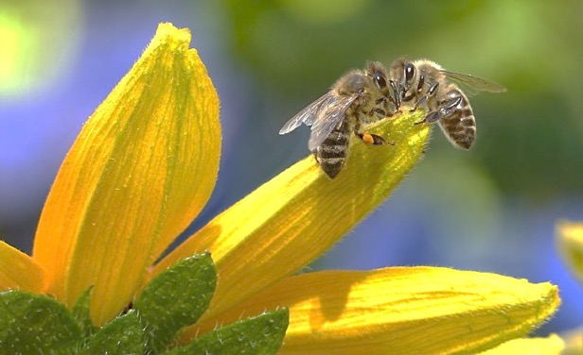
PARCHI E GIARDINI OASI DI BIODIVERSITA’
Il verde amico dell’uomo e degli animali
Oasi, rifugio e cibo
Lezione ISPRA “Verde e biodiversità animale”
Notes:
Alberi, Parchi e giardini sono amici dell’uomo, ma anche di altri essere viventi animali: uccelli, insetti, mammiferi e tantissimi altri animali trovano rifugio e cibo nelle aree verdi urbane ed è quindi importante anche per loro e per la biodiversità preservare il verde in città. Di questo

Slide 16
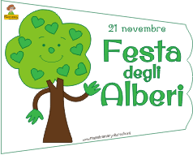
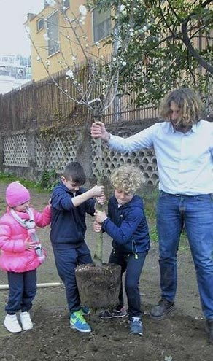
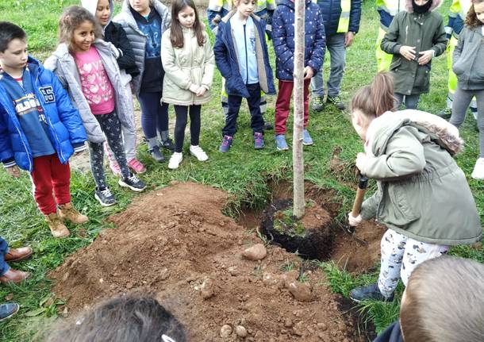
GIORNATA NAZIONALE DEGLI ALBERI
Legge 10/2013:
albero per ogni nuovo nato/adottato
Giornata nazionale dell’albero 21 Novembre
https://www.varesenews.it/2019/11/caronno-pertusella-festa-dellalbero-piccoli-della-scuola-santalessandro/875210/
Notes:
Gli alberi quindi sono una risorsa importante nell’ambiente urbano, tanto è ver che esiste la Giornata nazionale degli alberi che cade il 21 novembre di ogni anni giornata in cui tantissime scuole in tutta Italia piantano un albero nella propria scuola. E questo gesto anche se piccolo contribuisce a rendere più vivibile il nostro ambiente, il nostro quartiere e i bambini che verranno dopo potranno godere dei benefici

Slide 17
“Il momento migliore per piantare un albero è vent’anni fa. Il secondo momento migliore è adesso” (Confucio)
Ma se non potete piantarli, abbracciateli!
GRAZIE RAGAZZI

Slide 18
Il team ISPRA di “Una giornata in città. Alla scoperta dell’ambiente urbano”
Roberto Bridda
Massimiliano Bultrini
Anna Chiesura
Francesca De Maio
Marco Faticanti
Giuliana Giardi
Marzia Mirabile
Arianna Lepore

